Slide 1
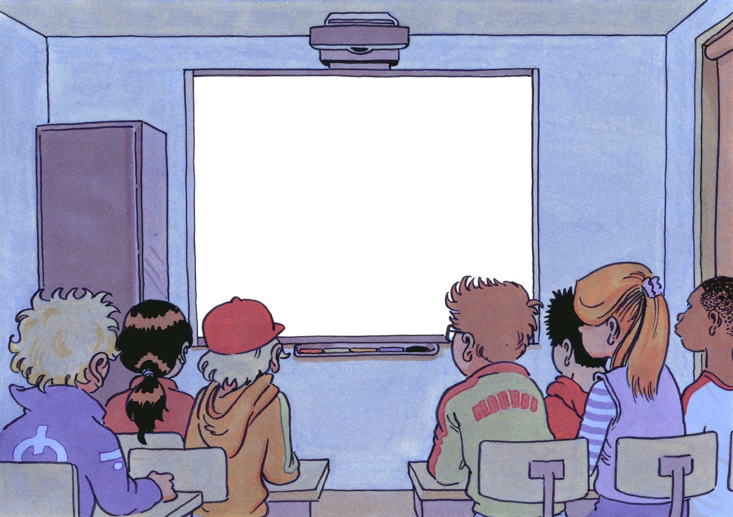
HOOGSPANNINGS MAST

Slide 2
WASMACHINE

Slide 3
STROOMMETER

Slide 4
WINDMOLEN

Slide 5
SUIKERKLONTJE

Slide 6
VUUR

Slide 7
BLIKSEM

Slide 8
BENZINEPOMP

Slide 9
BATTERIJ

Slide 10
MIJNWERKER

Slide 11
DYNAMO

Slide 12
OLIEVAT

Slide 13
STOOMMACHINE

Slide 14
FIETS

Slide 15
BROOD

Slide 16
BLOED

Slide 17
OLIETANKER

Slide 18
STOPCONTACT

Slide 19
STEKKER

Slide 20
OPLADER

Slide 21
JAKNIKKER

Slide 22
HERSENEN

Slide 23
GASFORNUIS

Slide 24
TABLET

Slide 25
MAGNEET

Slide 26
ELEKTRICTEITS
CENTRALE

Slide 27
ZON

Slide 28
ROBOT

Slide 29
HEFBOOM

Slide 30
SPIEREN

Slide 31
METERKAST

Slide 32
TREIN

Slide 33
SCHAKELAAR

Slide 34
STOFZUIGER

Slide 35
THERMOMETER

Slide 36
KNIJPKAT

Slide 37
AUTO

Slide 38
Z0NNEPANELEN

Slide 39
BOORTOREN

Slide 40
LAMP

